Slide 1

Prêts pour l’Acte européen sur l’accessibilité?
Webinaire présenté par Cristina Mussinelli, Elisa Molinari et Gregorio Pellegrino (Fondazione LIA)
15 décembre 2020

Slide 2
Aperçu de la présentation
À propos de la Fondazione LIA
Qu’est-ce que l’EAA?
  Calendrier
  Bénéficiaires
  Produits et services
  Application et sanctions
  Exceptions
Conséquences pour les fabricants, les importateurs et les prestataires de services
Format accessible « natif »
Composantes d'un écosystème d’édition numérique accessible

Slide 3




La Fondazione LIA
La Fondazione LIA est une organisation à but non lucratif créée en 2014 par l’Association des éditeurs italiens (AIE) et l’Union italienne des aveugles (UICI).
En 2019, l’Associazione Italiana Dislessia (AID) et la Biblioteca dei Ciechi Regina Margherita en sont devenues des membres institutionnels.
Sa mission consiste à promouvoir le livre et la lecture sous toutes ses formes par l’éducation, l’information, la sensibilisation et la recherche dans ce domaine, et à faciliter l’accès des personnes ayant une déficience de lecture des imprimés aux produits de l’édition grâce à la recherche et à l’innovation technologique.

Slide 4

Active dans le réseau international
Participe activement aux principaux groupes de travail internationaux à la définition des normes et à la promotion de solutions visant à accroître l’accessibilité des publications
W3C – Publishing Business et Publishing Working Group – WCAG – WAI EOWG
Transition vers des systèmes de lecture électronique des EPUB accessibles
Norme DIAGRAM et groupe de production du projet TIES
ISO OT UNI/CT 014/SC 04 « Automazione e documentazione »

Slide 5
Qu’est-ce que l’Acte européen sur l’accessibilité? (EAA)
L’Acte européen sur l’accessibilité est une loi européenne qui fixera de nouvelles exigences minimales d’accessibilité à l’échelle de l’UE pour toute une série de produits et de services. Elle vise à renforcer les droits des personnes ayant un handicap à accéder aux biens et aux services offerts sur le marché intérieur de l’UE.
Son objectif est d’éliminer les obstacles à la libre circulation de certains produits et services accessibles qui découlent des exigences divergentes en matière d’accessibilité dans les États membres.
L’EAA est une directive européenne, ce qui signifie qu’elle fixe des objectifs d’accessibilité contraignants, tout en laissant aux États membres de l’Union européenne le soin de décider des moyens à mettre en œuvre pour les atteindre.

Slide 6
Calendrier
7 juin 2019 – approbation par la Commission européenne
28 juin 2022 – mise en œuvre par les États membres de l’UE dans leurs législations nationales
28 juin 2025 – application à tous les nouveaux produits et services apparaissant sur le marché
Toutes les entreprises, y compris les éditeurs, fournisseurs de services de livres numériques et développeurs de matériel et logiciels de lecteurs numériques canadiens, qui souhaitent vendre leurs produits et leurs services sur le marché européen doivent se conformer aux exigences de la directive en matière d’accessibilité.
Ce faisant, ils auront accès à l’ensemble du marché intérieur de l’UE.

Slide 7
Bénéficiaires
Selon le Forum européen des personnes handicapées, les estimations les plus récentes et les plus précises font état de plus de 100 millions de personnes handicapées vivant dans l’Union européenne en 2019.
Selon l’Organisation mondiale de la santé, dans les données datant de 2010, on estime qu’il y a en Europe :
• 2 550 000 personnes aveugles;
• 23 800 000 personnes malvoyantes, soit un total de :
• 26 350 000 personnes avec un handicap visuel.
Le nombre de citoyens européens atteints de dyslexie et de troubles d’apprentissage déterminés varie entre 9 et 12 % de la population.

Slide 8
Produits et services
La directive s’applique à de nombreux produits et services, tels que les systèmes matériels informatiques d’usage général destinés aux consommateurs (ordinateurs personnels, ordinateurs portables, téléphones intelligents et tablettes) et les systèmes d’exploitation de ces systèmes matériels, les terminaux en libre-service (c’est-à-dire les terminaux de paiement ou distributrices de billets), les services bancaires aux consommateurs, les services de communication électronique, les services de paiement, les services d’accès aux services de médias audiovisuels.
Cela comprend également les livres numériques, les logiciels de lecture spécialisés, les appareils de lecture électronique et le commerce électronique.
Tant pour les produits que pour les services, la directive prévoit :
  Le respect obligatoire des exigences normalisées définies;
  la possibilité de certifier la conformité;
  la présence d’autorités de contrôle européennes et nationales.

Slide 9
Les livres numériques comme service… qu’est-ce que cela signifie?
L’expression « prestataires de services » englobe les éditeurs ainsi que tous les autres opérateurs économiques impliqués dans la distribution de livres numériques :
distributeurs et détaillants en ligne, sites Web de commerce électronique et applications mobiles, plateformes en ligne;
solutions logicielles de lecture électronique;
solutions de GDN;
métadonnées.
Les appareils de lecture de livres numériques sont plutôt considérés comme des produits.

Slide 10
Applications et sanctions
La directive prévoit la présence d’autorités de surveillance du marché, à l’échelon tant européen que national, qui seront chargées de vérifier la conformité des produits et des services aux exigences de la directive.

Slide 11
Exceptions
La directive prévoit quelques exceptions possibles, en particulier pour :
  pour les microentreprises;
  lorsque la production d’une version accessible entraîne une charge disproportionnée;
  lorsqu’une modification fondamentale du contenu du produit serait nécessaire;
  Dans ces cas, il est obligatoire de fournir aux autorités de surveillance du marché des informations détaillées et documentées pour étayer une demande d’exemption.
  Les caractéristiques spécifiques des ouvrages particuliers comme les bandes dessinées, les livres pour enfants et les livres d’art doivent être prises en compte à la lumière de toutes les exigences d’accessibilité applicables.

Slide 12
Microentreprises
Selon la directive, on entend par « microentreprise » une entreprise qui emploie moins de 10 personnes et dont le chiffre d’affaires annuel ne dépasse pas 2 millions d’euros ou dont le bilan annuel n’excède pas 2 millions d’euros.
Même si certaines microentreprises sont exemptées des obligations de l’Acte européen sur l’accessibilité, elles sont néanmoins encouragées à fabriquer et à distribuer des produits et à fournir des services conformes aux exigences d’accessibilité de la directive, afin de disposer d’un écosystème de publication numérique totalement accessible.
Les États membres devraient fournir aux microentreprises des lignes directrices et des outils afin de faciliter l’application des mesures nationales permettant de transposer cette directive.

Slide 13
Charge disproportionnée
Dans des cas très précis, lorsque le respect des exigences d'accessibilité de la directive pourrait imposer une charge disproportionnée aux opérateurs économiques, ceux-ci ne devraient être tenus de respecter ces exigences que dans la mesure où elles n'imposent pas une charge disproportionnée, comme indiqué à l'annexe VI de la directive.
L’évaluation de la charge disproportionnée devrait être étayée par des preuves apportées par l’opérateur économique en tenant compte des critères pertinents. Les prestataires de services devraient renouveler leur évaluation tous les cinq ans au moins.

Slide 14
Raisons non légitimes
La directive énumère explicitement ces raisons comme étant NON LÉGITIMES pour justifier une exemption :
l’absence de priorité;
le manque de temps;
le manque de connaissances.
Au regard de ces considérations, tous les acteurs de la chaîne de valeur du livre électronique sont fortement encouragés à commencer à adapter leurs flux de travail, à acquérir les connaissances techniques spécifiques et à adopter une culture de l’accessibilité dès que possible afin d’être effectivement prêts d’ici juin 2025.

Slide 15
Où en sommes-nous?
La mise en œuvre de l’EAA en est encore à ses débuts.
La directive pourrait être mise en œuvre de diverses manières dans les différents pays de l’UE, en fonction des lois existantes.
Certains aspects de la directive nécessitent encore une interprétation détaillée et feront l’objet de clarifications au cours du processus de mise en œuvre nationale.

Slide 16
Qu’est-ce qu’un livre numérique?
Les fichiers de livres numériques reposent sur un codage informatique qui permet la circulation et la consultation d’une œuvre intellectuelle principalement textuelle et graphique. Le degré de précision du codage détermine l’accessibilité des fichiers de livres numériques, en particulier pour ce qui est de la qualification des différents éléments constitutifs de l’œuvre et de la description normalisée de sa structure. L’interopérabilité en termes d’accessibilité devrait optimaliser la compatibilité de ces fichiers avec les agents utilisateurs et les technologies d’assistance actuelles et futures. Pour ce qui est des livres numériques, la notion de prestataire de services pourrait comprendre les éditeurs et les autres opérateurs économiques associés à la distribution.
(article 41)

Slide 17
Obligations des fabricants
Les fabricants doivent :
concevoir et fabriquer des produits conformément à la directive, en tenant compte de toute modification ultérieure des normes harmonisées;
établir la documentation technique nécessaire, mettre en œuvre la procédure d’évaluation de la conformité et conserver les informations pendant cinq ans;
fournir sur leur produit une identification claire et indiquer leurs propres coordonnées;
veiller à ce que le produit soit accompagné d’instructions et d’informations de sécurité aisément compréhensibles.
Les fabricants, les importateurs et les distributeurs de produits comme les lecteurs électroniques doivent agir immédiatement s’ils découvrent qu’un produit n’est plus conforme à la directive.

Slide 18
Obligations des importateurs
Les importateurs doivent :
s’assurer que le produit a satisfait à la procédure d’évaluation de la conformité, dispose de la documentation technique nécessaire (y compris des instructions dans une langue facilement compréhensible par les utilisateurs) et porte le marquage CE;
refuser de mettre sur le marché un produit qu’ils estiment ne pas être conforme aux exigences d’accessibilité et en informer le fabricant et les autorités de surveillance du marché.

Slide 19
Obligations des prestataires de services
Les prestataires de services doivent :
concevoir et fournir des services conformément à la directive;
mettre à la disposition du public des informations écrites et orales facilement accessibles aux personnes handicapées sur le service qu’elles offrent et sur la manière dont celui-ci répond aux exigences d’accessibilité;
veiller à ce que des procédures soient mises en place pour continuer à se conformer aux exigences d’accessibilité et pour tenir compte de tout changement.

Slide 20
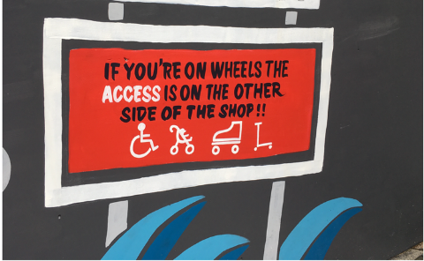
Format accessible « natif »
Publier en format accessible « natif », ça veut dire :
déterminer une procédure particulière visant à définir les contrôles d’accessibilité (internes ou externes) des publications;
adopter des schémas de métadonnées standards internationaux et les distribuer tout au long de la chaîne de valeur;
fournir aux utilisateurs finaux une description précise mais conviviale des caractéristiques d’accessibilité offertes dans les publications.

Slide 21

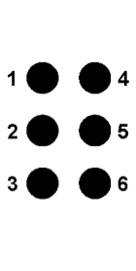

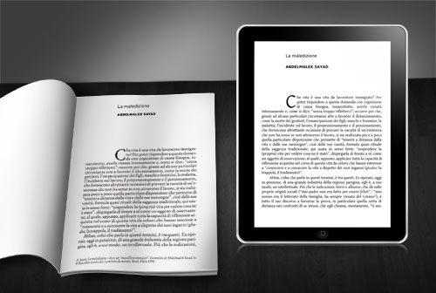




Papier vs numérique
Traditionnel
Numérique
Avec affichage Braille
1 livre numérique =
1 seul fichier avec une grande qualité éditoriale
avec grands
caractères
des procédés différents,
un pour chaque utilisateur
écouter
texte-parole
ou synthèse vocale
un seul procédé pour plusieurs utilisateurs

Slide 22
Erreurs à éviter
Croire l’étape de correction initiale comme étant l’objectif final
Considérer l’accessibilité comme une activité ponctuelle et non comme un processus
Considérer l’accessibilité comme la responsabilité d’une équipe uniquement et non comme une valeur partagée (par exemple, description alternatives d’images, le centre d’appel ne peut pas répondre)

Slide 23

Créer une culture d’accessibilité

Slide 24

Tests des utilisateurs
Plus de 56 % des organisations ne testent pas leurs produits ou services auprès d’utilisateurs finaux handicapés.
La certification de l’accessibilité n’est pas seulement une question de normes et de spécifications.
C’est aussi une analyse de l’expérience des utilisateurs.
Il est donc essentiel de travailler en collaboration avec des experts de l’accessibilité possédant une expertise sur les différents handicaps.

Slide 25
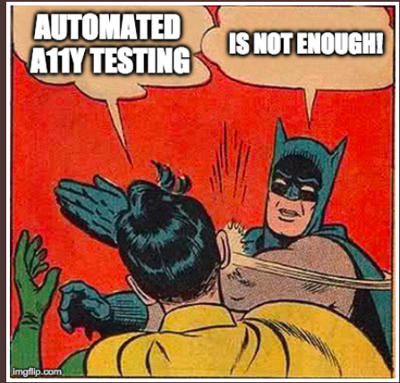

Slide 26

Comme un téléphone de brousse…

Slide 27
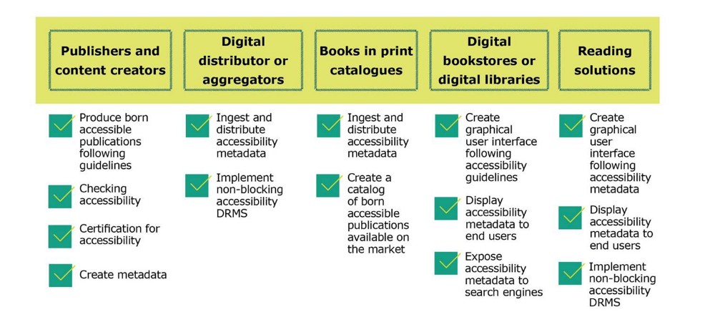
… où chaque acteur a un rôle à jouer

Slide 28
La collaboration est la clé
Organisations internationales de normalisation
Organismes représentant
les personnes incapables de lire les imprimés et organismes spécialisés
Secteur de l’édition

Slide 29

Le parcours vers l'accessibilité

Slide 30
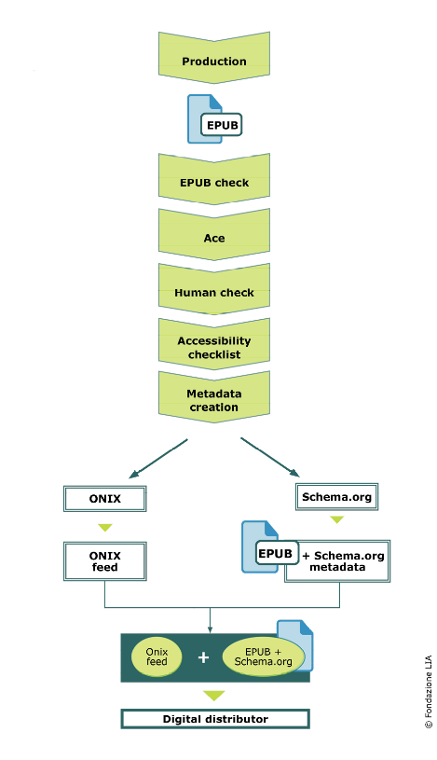
Le rôle des éditeurs et des créateurs de contenu
Pour se conformer à l’EAA, les éditeurs et les créateurs de contenu devront :
Produire des publications en format accessible « natif » en suivant les directives;
Vérifier l’accessibilité des livres numériques produits;
Certifier l’accessibilité des livres numériques;
Créer des métadonnées d’accessibilité.
Les exigences d’accessibilité doivent être prises en compte dès le début du flux de production d’une publication. Voici les principales étapes d’un tel flux de travail.
Notes:
Image:
Production
EPUB
Contrôle EPUB
Ace
Contrôle par une personne
Liste de contrôle de l'accessibilité
Création de métadonnées
ONIX
Flux ONIX
Schema.org
EPUB + métadonnées Schema.org
Distributeur numérique

Slide 31
Qu’est-ce qu’un livre numérique accessible?
Un livre numérique accessible est une publication de grande qualité qui permet au lecteur de :
Naviguer dans la table des matières (TDM) et dans le texte en utilisant les titres pour comprendre la structure générale du contenu;
Accéder directement à la partie du texte choisie et commencer la lecture du paragraphe souhaité à l’aide de l’index;
Repérer et lire les listes à puces et les listes numérotées;
Consulter les notes de bas de page et revenir au texte source;
Lire et naviguer adéquatement dans les tableaux;
Comprendre le contenu des images, des graphiques, des photos grâce à la description alternative des images.
Références : WCAG, EPUB Accessibility 1.0, PDF balisé

Slide 32
Métadonnées d’accessibilité
Afin de donner de la visibilité au travail effectué avec les titres accessibles et de se conformer à la directive, il est donc essentiel de créer et d’offrir aux utilisateurs finaux des informations détaillées décrivant les caractéristiques d’accessibilité du titre produit.
Les métadonnées d’accessibilité peuvent être générées en adoptant deux normes différentes :
ONIX peut être utilisé pour fournir des informations sur l’accessibilité tout au long de la chaîne de distribution des livres numériques (en utilisant la liste de codes 196)
Schema.org, à insérer dans le fichier EPUB conformément aux directives sur l’accessibilité EPUB 1.0.

Slide 33
Le rôle des distributeurs numériques et des agrégateurs
Un distributeur devrait exiger des éditeurs qu’ils ne livrent que des fichiers accessibles (avec leurs métadonnées)
Vérifier la conformité avec les normes européennes; dans le cas où ils trouveraient un livre numérique inaccessible, ils seraient autorisés à le retirer du marché et à le signaler à une autorité de surveillance de l’accessibilité dans son État membre
Adapter leurs dépôts et leur infrastructure interne pour recevoir les métadonnées d’accessibilité des produits des éditeurs et pour les gérer, les stocker et les transmettre correctement aux revendeurs finaux (librairies et bibliothèques en ligne)

Slide 34
Solutions de GDN
Souvent, les agrégateurs proposent aux éditeurs des solutions de GDN (gestion des droits numériques) pour la gestion des licences des livres numériques.
Certains de ces logiciels peuvent empêcher les technologies d’assistance d’accéder au contenu, ce qui entrave la lecture des personnes ayant une déficience de lecture des imprimés.
Une solution possible consiste à utiliser la technologie du filigrane ou à adopter des solutions de GDN comme Readium LCP, qui sont conçues pour être accessibles.

Slide 35
Le rôle des librairies numériques
L’Acte européen sur l’accessibilité exige également que les sites Web de commerce électronique soient accessibles pour permettre à tout utilisateur d’acheter ou d’emprunter des publications numériques de manière autonome.
Afficher les métadonnées d’accessibilité (métadonnées d’accessibilité UX)
Cela signifie qu’ils doivent créer des sites Web entièrement accessibles, en tenant compte de tous les processus nécessaires pour permettre aux utilisateurs d’effectuer l’achat et le téléchargement.
Les directives à suivre sont les Règles pour l’accessibilité des contenus Web (WCAG) du W3C

Slide 36
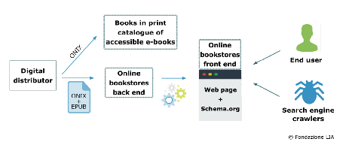
Les moteurs de recherche
L’affichage de métadonnées relatives à l’accessibilité et l’amélioration de l’accessibilité de l’interface utilisateur graphique constitueront également un avantage supplémentaire pour les boutiques en ligne, car elles permettront d’améliorer le référencement naturel du site Web, en augmentant le classement sur Google, Bing, Yahoo, etc.
Les robots d’indexation interprètent le contenu des pages Web en analysant le code, de la même manière que les technologies d’assistance pour les personnes aveugles interagissent avec les sites Web.
Notes:
Image:
• Distributeur numérique
• Livres dans catalogue imprimé de livres numériques accessibles
• Infrastructure interne des librairies en ligne
• Interface des librairies en ligne
Page Web + Schema.org
• Utilisateur final
• Robots d'indexation des moteurs de recherche

Slide 37

Solutions de lecture électronique
Les solutions de lecture sont l’environnement dans lequel les utilisateurs passent la majeure partie de leur temps, plongés dans la lecture.
Selon les directives de l’Acte européen sur l’accessibilité relatives à ces applications, il est essentiel et obligatoire que l’ensemble de l’interface graphique (boutons, écrans, etc.) et de l’expérience utilisateur (fonction de recherche, signets, gestion de la bibliothèque des utilisateurs) de ces applications soit entièrement accessible.

Slide 38
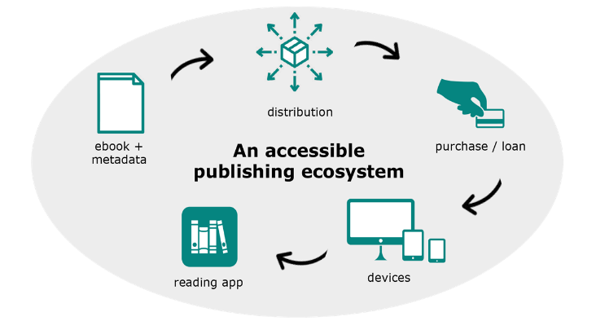
Un écosystème d’édition numérique accessible
Notes:
Image:
Un écosystème d'édition accessible
• livre numérique + métadonnées
• distribution
• achat/prêt
• appareils
• appli de lecture

Slide 39
Séance de questions
Veuillez taper vos questions dans la boîte

Slide 40

segreteria@ fondazionelia.org

Slide 41

Merci
Veuillez remplir une évaluation :
https://www.surveymonkey.com/r/T36FSST

